Slide 1
安卓应用“明日天气”
小组成员：刘诤、王晓洁、陈祥棉、魏阳军

Slide 2
项目介绍
本小组完成了一个基于安卓操作系统的天气预报app（明日天气），实现了实时查看全国主要城市县当前和未来三天内的天气预报情况，搜索、选择城市等功能。
1. 用户可以通过这款应用查看全国任意城市未来某一时刻的天气信息、自由切换城市、手动更新天气、后台自动更新天气。
2. 用户可以通过这款应用获取每日某地的空气质量情况（AQI指数与PM2.5指数）
3. 用户可以通过这款应用获取每日与天气相应的生活建议（出行建议、洗车建议、运动建议）

Slide 3
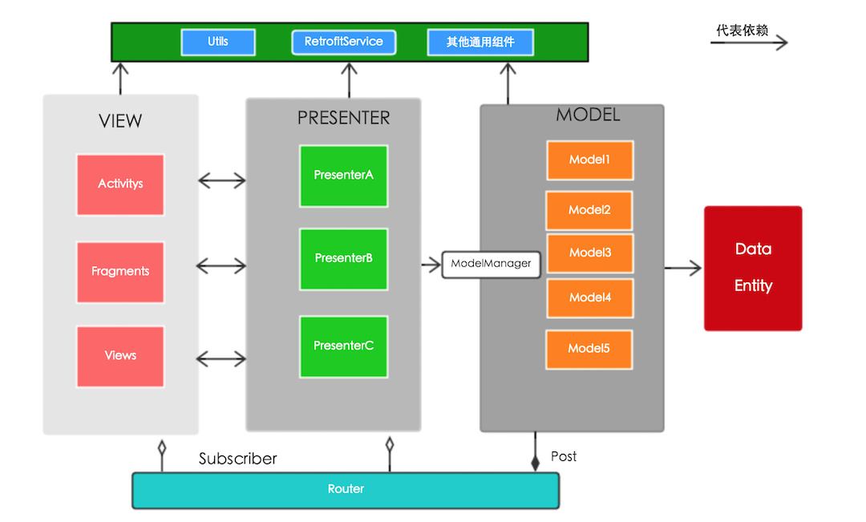
系统功能架构图(MVP)
Model角色主要是提供了数据的存取功能，它是封装了数据库和网络获取数据的角色。
View：用户界面，通常指Activity、Fragment或者某个View控件，含有一个Presenter成员变量。将View上的操作交给Presenter进行实现。
Presenter：交互中间人的角色。它从Model层检索数据后，返回给View层，使得Model与View没有耦合，将业务逻辑也从View角色上抽离出来。）

Slide 4
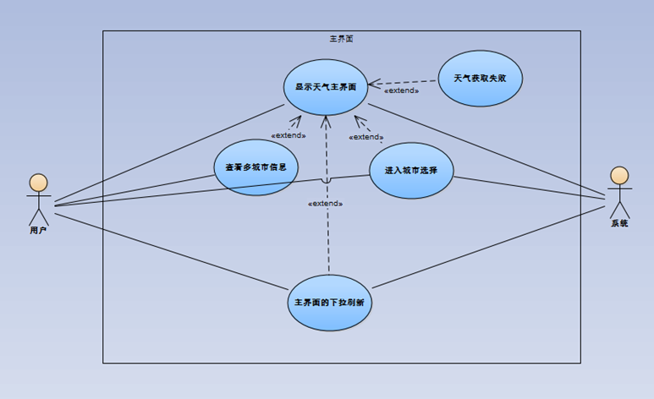
需求分析建模
该用例图中参与者有用户、系统。
其中，用例包含显示天气主界面、查看多城市管理信息、进入城市选择、主界面下拉刷新和天气获取失败。
查看多城市管理信息、进入城市选择、主界面下拉刷新、天气信息获取失败都是扩展自显示天气主界面，同时，显示天气主界面是用户和系统交互的桥梁。

Slide 5
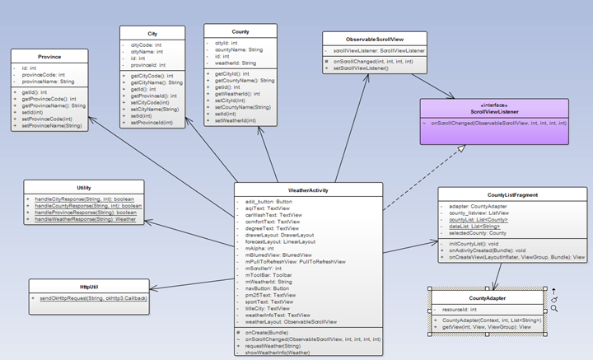
类建模
UML图中相关类与接口的介绍：
1. Province：实体类。主要实现有关省份ID、省份名字等信息及相关的getter和setter方法。
2. City: 实体类。主要实现有关城市ID、城市名字的信息及相关的getter和setter方法。
3. County：实体类。主要实现有关县的ID、名字、天气代号等的信息及相关的getter和setter方法。
4. Utility：实体类。主要实现有关数据库查询的功能方法。
5. HttpUtil：实体类。主要实现异步网络请求的功能方法。

Slide 6
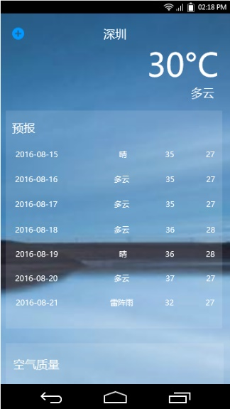
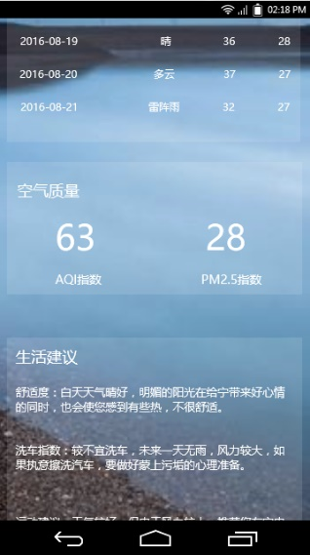
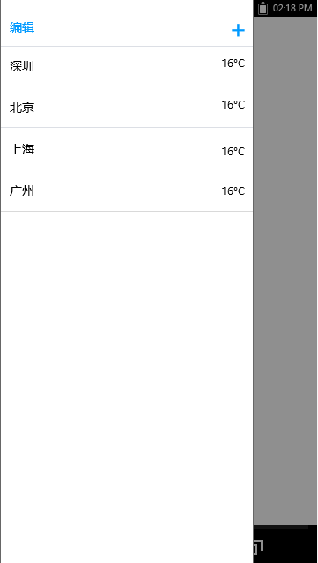
前期UI模型设计

Slide 7
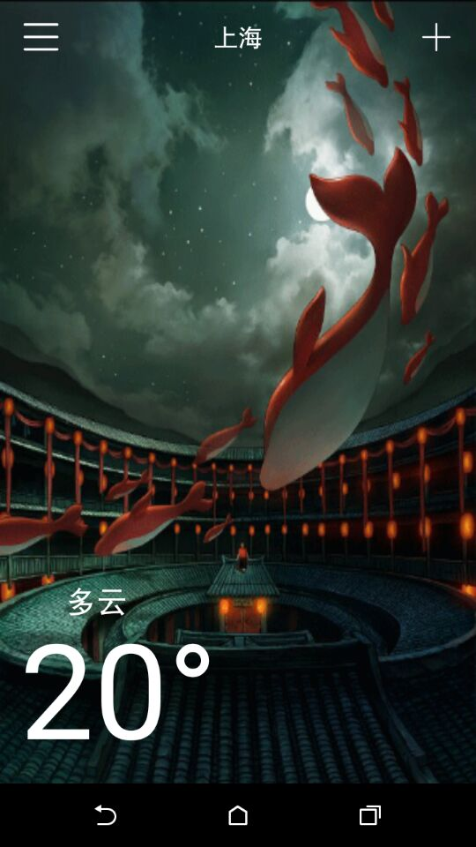
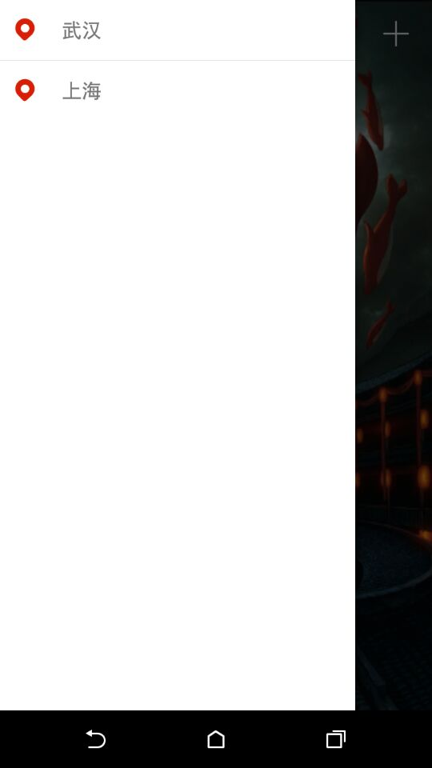
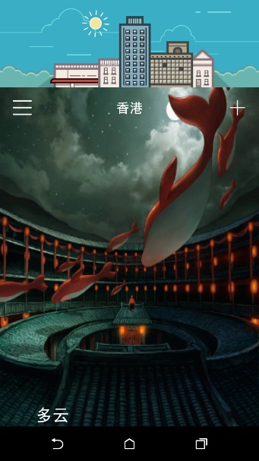
主界面UI

Slide 8
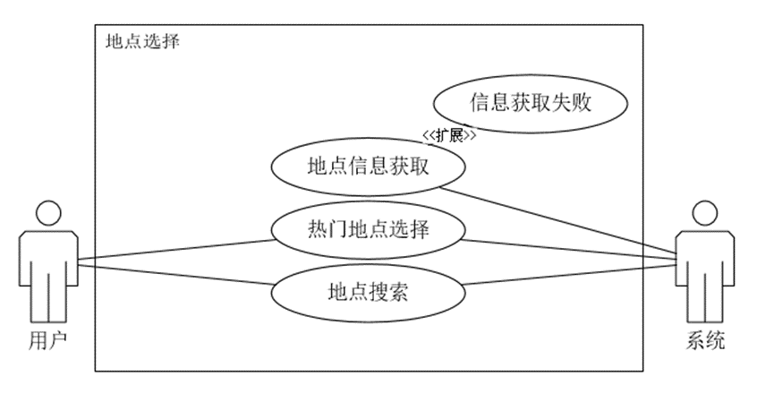
选择页面用例图

Slide 9
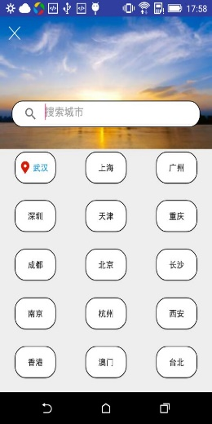
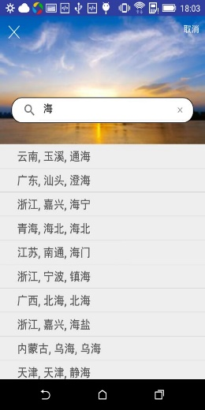
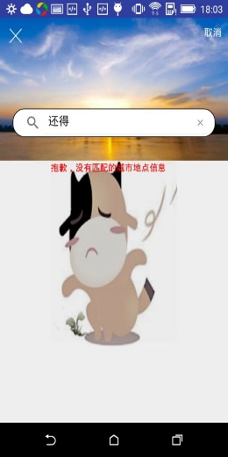
选择页面UI设计

Slide 10
用户操作说明
1.用户在主界面中点击“+”时，进入城市选择的界面
2. 进入城市选择界面后，呈现图片1中所示的UI
3. 用户如果直接点击界面下方的热门城市按钮，城市选择过程结束，进入天气显示界面
4. 用户点击城门城市后，按钮会呈现出点击的效果
5. 如果用户点击搜索框，输入了相应的关键字，界面会实时的显示出搜索的结果，用户如若点击搜索结果的行时，进入相应的城市信息显示界面
6. 如果没有与用户输入关键字匹配的结果，但用户点击输入框是，会在右上方出现一取消的叉号，点击时会结束输入框的激活状态
如果用户点击左上方的叉号，表示用户没有选择具体的城市，直接方法天气显示界面

Slide 11
时间管理
Scrum第三周
 | 本周的工作 | 下周的工作 | 备注
王晓洁 | 学习了activity的生命周期 学习了各种activity之间的交互 学习和各种布局控件的使用，包括ImageView, TextView, ListView等 设计了软件的UI界面，主要包括选择城市界面，选择城市失败，成功的界面，使用mockplus的UI设计软件制作了 | 学习安卓的广播机制，数据存储和持久化的方式 开始进入编码阶段，实现基本的图形界面
刘诤 | 学习了ListView, RecycleView和主要的布局控件的使用 设计了软件的UI界面，主要包括软件的主界面，显示天气信息的界面 | 学习安卓的广播机制，数据存储和持久化的方式 开始进入编码阶段，实现基本的图形界面
陈祥棉 | 画用例图，明确需求和用例，完成需求文档 协助需求分析 准备实现基于安卓的实时定位的原型demo | 学习布局控件 学习使用地图的API 继续实现基于安卓的实时定位的原型demo
需求分析(3个工作日)
系统设计(10个工作日)
代码编写(45个工作日)
单元测试(3个工作日)
集成测试(2个工作日)
产品发布(1个工作日)

Slide 12
成本管理
其项目的成本预算成本如下：
直接成本 = 4560元。
间接成本(我们的API数据接口费用、项目维护的费用等)
根据以往经验，采用公式：间接成本=25%*直接成本=15423元。
总估算成本
项目总估算成本=4560+15423=19983元。

Slide 13
质量管理
质量管理是指确定质量方针、目标和职责，并通过质量体系中的质量策划、控制、保证和改进来使其实现的全部活动。
我们按照对软件需求的制定做了严格要求，对需求进行记录、归纳、澄清、确认和跟踪。同时为了保证需求能被有效的管理和实现，要求在对需求进行归纳、澄清、确认和跟踪后需要提交需求管理电子文档，并及时对需求文档进行审核。
本项目主要设置了四个里程碑节点，分别是
1. 可行性分析、功能需求设计
2. 编码和单元模块测试
3. 集成测试
4. 系统发布

